Slide 1
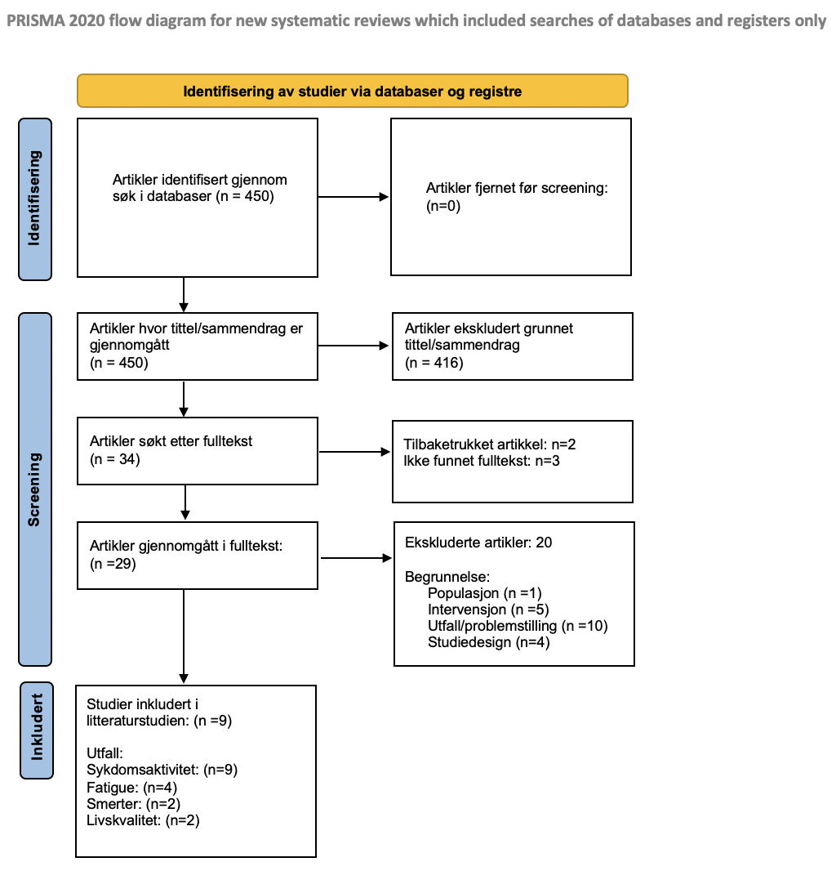
Effekten av vitamin D og omega-3 tilskudd ved SLE
Denne litteraturstudien viser hvordan vitamin D og omega-3 tilskudd påvirker sykdomsaktivitet, fatigue, smerte og livskvalitet hos pasienter med systemisk lupus erythematosus (SLE).
Emilie Grefslie Jensen Universitetet i Bergen
eje016@uib.no
Bakgrunn: SLE er en systemisk bindevevssykdom, hvor medisinsk behandling har god effekt på sykdomsaktivitet (1). Likevel plages mange pasienter av symptomer som fatigue og smerter, selv ved lav sykdomsaktivitet. Derfor er det hensiktsmessig å undersøke hvordan kosttilskudd kan påvirke disse symptomene. Litteraturstudien har som formål å belyse effekten av D-vitamin og omega-3 tilskudd på følgende utfall: sykdomsaktivitet, fatigue, smerter og livskvalitet.
Konklusjon:
Studiene viste varierende resultater med tanke på effekt på utfallene. Ingen artikler viste signifikant bedring på smerte og livskvalitet. Noen studier viste forbedring på fatigue og sykdomsaktivitet, men det dreier seg om få studier med ulikt studiedesign og varierende kvalitet. Pasienter som inkluderes i denne type studier vil som oftest være i remisjon eller ha lav sykdomsaktivitet, noe som vil gjøre det vanskelig å påvise en mulig effekt av omega-3 og vitamin D på sykdomsaktivitet som utfall. Det kreves flere studier for å vise om tilskudd av omega-3 eller vitamin D kan ha gunstig effekt på fatigue, noe som ofte er tilstede også hos pasienter som er i remisjon eller har lav sykdomsaktivitet. En bør inkludere flere pasienter med ulik D-vitamin-status og med lengre varighet av intervensjon. Intervensjons- og placebogruppene bør da være mest mulig like med hensyn til sykdomsaktivitet ved studiestart.
Forenklet oversikt over hovedfunn
Metode: Det ble gjennomført et litteratursøk i PubMed, som resulterte i 450 artikler. Inkluderingen av artikler foregikk etter forhåndsbestemte inklusjons- og eksklusjonskriterier. Ni artikler ble inkludert til litteraturstudien, hvorav syv artikler undersøkte effekt av D-vitamintilskudd og to artikler evaluerte effekten av omega-3 tilskudd. Effekten ble vurdert med følgende utfallsmål: SLEDAI, ECLAM, PGA, Lupus QoL, Rand SF-36, FSS og VAS.
Resultater: I de ni inkluderte studiene, mottok pasientene intervensjon med vitamin D eller omega-3 i varierende doser. Alle de inkluderte artiklene undersøkte effekten av utfallet sykdomsaktivitet. Fire artikler evaluerte fatigue, to artikler så på smerte, og to artikler undersøkte livskvalitet. Utfallene sykdomsaktivitet og fatigue viste sprikende funn. Ingen av artiklene viste signifikant bedring på smerte eller livskvalitet.
REFERANSER:
Fanouriakis A, Kostopoulou M, Alunno A, Aringer M, Bajema I, Boletis JN, et al. 2019 update of the EULAR recommendations for the management of systemic lupus erythematosus. Ann Rheum Dis. 2019;78(6):736-45.
ANNERKJENNELSER:
Jeg vil takke min veileder Anne Kristine Hjorteseth Halse, for god hjelp og konstruktive tilbakemeldinger i arbeidet med oppgaven.

